Slide 1
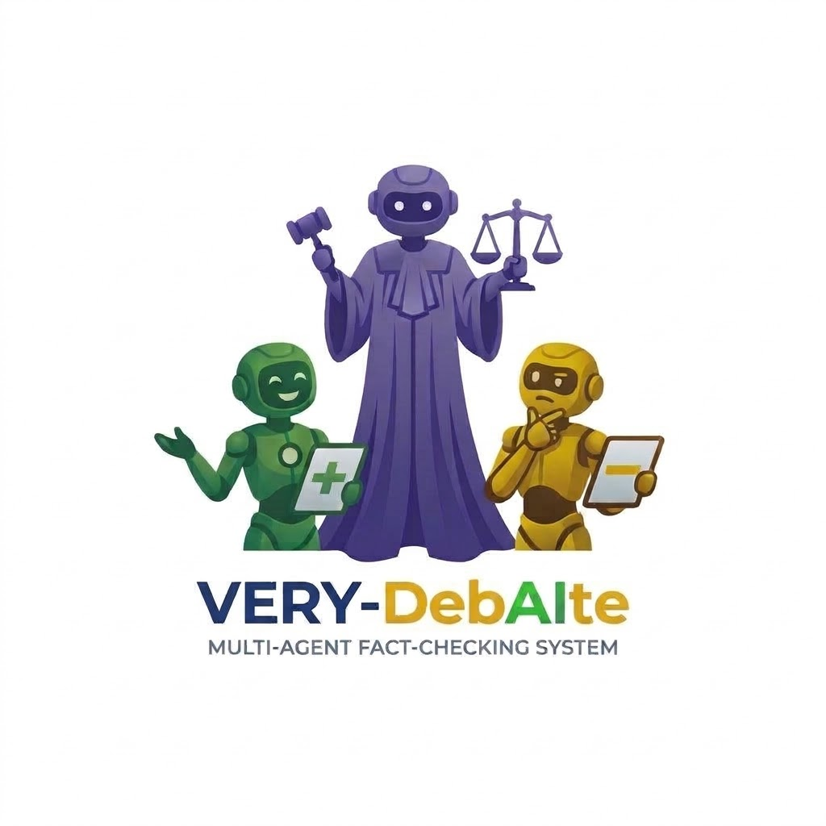
ПРОЕКТ • MVP
Решение —
через дебаты
Мультиагентная система анализа утверждений: аргументы за и против, затем взвешенный вердикт.
Rust · AI · SaaS

Slide 2
ЗАЧЕМ ЭТО НУЖНО
Проблема: уверенный ответ — ещё не доказательство
Языковая модель может звучать убедительно, даже если подтверждений недостаточно.
Односторонний анализ
Непроверенные источники
Оценка неопределённости
Одна позиция может доминировать, а важные контраргументы — остаться незамеченными.
Ссылки могут выглядеть убедительно, но оставаться непроверенными.
Система должна уметь сказать «недостаточно данных», а не выдавать предположение за факт.
Решение: две независимые позиции и отдельная оценка Судьи.
VERY-DebAIte • MULTI-AGENT FACT-CHECKING SYSTEM
02

Slide 3
КАК РАБОТАЕТ
Решение: три агента вместо одного ответа
+
-
=
Оптимист
Скептик
Судья
Собирает аргументы
в пользу утверждения
Ищет контраргументы,
ошибки и пробелы
Сопоставляет качество
доводов и выносит вердикт
Оптимист и Скептик работают параллельно → Судья запускается после обоих.
VERY-DebAIte • MULTI-AGENT FACT-CHECKING SYSTEM
03

Slide 4
СЦЕНАРИЙ
Путь пользователя: от тезиса к вердикту
1
2
3
4
Утверждение
Материал
Анализ
Результат
3–4000 символов
TXT / текстовый PDF — опционально
Стриминг статусов и аргументов
Вердикт, доводы, источники и оговорки
Пользователь видит, что происходит, а не ждёт «чёрный ящик».
VERY-DebAIte • MULTI-AGENT FACT-CHECKING SYSTEM
04

Slide 5
ЧТО ПОЛУЧАЕТ ПОЛЬЗОВАТЕЛЬ
Вердикт — градация, а не просто «да / нет»
Подтверждено
В основном
подтверждено
Недостаточно
данных
В основном
опровергнуто
Опровергнуто
confirmed
mostly_confirmed
insufficient
mostly_refuted
refuted
Что входит в итог
Важная логика
Объяснение, аргументы «за» и «против», источники, уверенность и предупреждения.
Если утверждение непроверяемо или источники не подтверждены, система снижает категоричность.
VERY-DebAIte • MULTI-AGENT FACT-CHECKING SYSTEM
05

Slide 6
ТЕХНИЧЕСКАЯ СХЕМА
Архитектура демо
Браузер
HTTP + WS
Сервер
LLM API
LLM-провайдер
Leptos CSR + WASM
Форма и карточки агентов
Axum + Tokio
Оркестрация, API, состояние
OpenAI-совместимый API
JSON Schema + SSE
POST /api/check → snapshot по WebSocket → agent_delta → verdict_ready
Состояние хранится в памяти; демо запускается локально на 127.0.0.1:3000.
VERY-DebAIte • MULTI-AGENT FACT-CHECKING SYSTEM
06

Slide 7
ЧТО ВАЖНО ПОНИМАТЬ
Границы MVP — часть честного результата
Входит в v1
Не входит в v1
Три агента · параллельный анализ · стриминг · TXT и текстовый PDF · структурированный вердикт.
Поиск в интернете · OCR изображений и сканов · история и БД · регистрация · публичный деплой.
Система явно сообщает: анализ основан на знаниях модели и загруженном материале. Это не независимая проверка фактов.
Источники маркируются по уровню проверки; уверенность — оценка модели, а не вероятность истинности.
VERY-DebAIte • MULTI-AGENT FACT-CHECKING SYSTEM
07

Slide 8
ИНЖЕНЕРНЫЕ РЕШЕНИЯ
Надёжность и безопасность
Параллельность
Восстановление
Дебатеры запускаются независимо; ошибка одного не должна обрушить весь анализ.
При переподключении WebSocket клиент получает snapshot текущего состояния.
Ограничения
Защита данных
Дедлайн проверки — 120 секунд; rate limit и лимиты размера защищают демо.
Без БД и истории; файлы не сохраняются на диск, секреты — только в окружении.
Без авторизации публичный деплой запрещён: MVP рассчитан на localhost или закрытую сеть.
VERY-DebAIte • MULTI-AGENT FACT-CHECKING SYSTEM
08

Slide 9
СЦЕНАРИЙ ПОКАЗА
Демо за 4 минуты
00:00–00:30
Ввести проверяемое утверждение
Например: «Вода кипит при 100 °C на уровне моря».
00:30–01:30
Показать дебаты в реальном времени
Оптимист и Скептик параллельно формируют аргументы.
01:30–02:30
Открыть итог Судьи
Вердикт, объяснение, доводы, источники и предупреждения.
02:30–03:30
Повторить с TXT-инъекцией
Показать, что содержимое файла — материал, а не инструкция.
03:30–04:00
Обозначить границы
Без веб-поиска это не независимый фактчекинг.
План B: DEMO_MODE=replay с записанным ответом и явным баннером.
VERY-DebAIte • MULTI-AGENT FACT-CHECKING SYSTEM
09

Slide 10
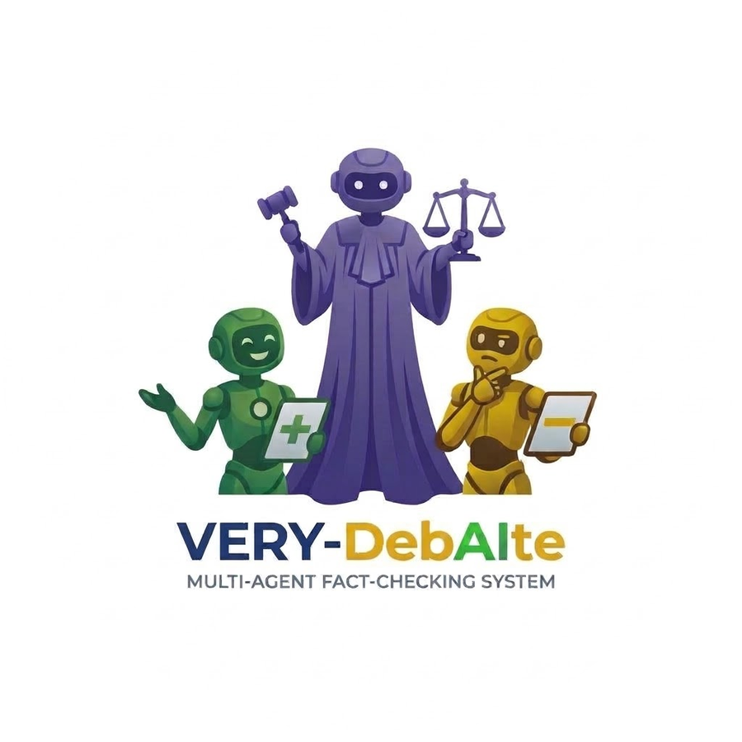
Заключение
Не просто ответ.
Аргументы с обеих сторон.
Прозрачный процесс, осторожный вердикт и понятные ограничения.
VERY-DebAIte • MVP v2

